Slide 1
单周期类MIPS CPU设计
MIPS(Microprocessor without interlocked piped stages，无内部互锁流水级的微处理器)由斯坦福(Stanford)大学Hennessy教授领导的研究小组研制。它采用精简指令系统计算结构(RISC)，其机制是尽量利用软件办法避免流水线中的数据相关问题。和采用复杂指令系统计算结构(CISC)相比，RISC具有设计更简单、设计周期更短等优点，并可以应用更多先进的技术，开发更快的下一代处理器。

Slide 2
单周期类MIPS CPU设计
MIPS体系结构有如下一些RISC的基本特点(以MIPS32为例)：
采用32位的定长指令字结构三操作数指令;
采用load/store结构，访问内存只能通过寄存器加载和存储操作(单个寄存器基址加上一个16位的偏移量寻址内存);
指令适合流水线操作;
CPU中设置32个通用寄存器;
控制器采用硬布线逻辑方式等。
上述特点简化了处理器结构，更易于VLSI技术实现。

Slide 3
单周期类MIPS CPU设计
MIPS32CPU在处理指令时，一般需要经过以下5个阶段：
取指令(IF)：根据程序计数器pc中的指令地址，从存储器中取出一条指令，同时，pc根据指令字长度自动递增产生下一条指令所需要的指令地址
指令译码(ID)：对取指令操作中得到的指令进行分析并译码，取操作数。
指令执行(EXE)：执行指令操作。

Slide 4
单周期类MIPS CPU设计
MIPS32CPU在处理指令时，一般需要经过以下5个阶段：
存储器访问(MEM)：所有需要访问存储器的操作都将在这个步骤中执行，该步骤给出存储器的数据地址，把数据写入到存储器中数据地址所指定的存储单元或者从存储器中得到数据地址单元中的数据。
结果写回(WB)：指令执行的结果或者访问存储器中得到的数据写回相应的目的寄存器中。

Slide 5
单周期类MIPS CPU设计
实际MISP处理器是按上述步骤流水执行。流水执行方式效率高，但因为涉及流水线技术，实现起来较为复杂，因此这里将其简化为单周期形式执行。
所谓单周期CPU指的是指令执行的所有步骤(本例为5个步骤)在一个时钟周期内完成，也就是一条指令只需要一个时钟周期，但此时钟周期为流水线中的一个时钟周期的近5倍(如果采用上述5个步骤)。
下面讨论单周期类MIPS设计细节

Slide 6
单周期类MIPS CPU指令
这里仅讨论以下13条指令并给出其中5条的设计方案，同学们可据此扩充其他指令。
R类：add、sub、and、or、slt
I类： lw、sw、addi、andi、ori、bne、beq
J类：J

Slide 7
单周期类MIPS CPU指令
类别 | 指令助记符 | OP | function | 格式 | 说明
R | add | 000000 | 100000 | add rd,rs,rt | rd←rs+rt
 | sub | 000000 | 100010 | sub rd,rs,rt | rd←rs-rt
 | and | 000000 | 100100 | and rd,rs,rt | rd←rs and rt
 | or | 000000 | 100101 | or rd,rs,rt | rd←rs or rt
 | slt | 000000 | 101010 | slt rd,rs,rt | rd←(rs<rt?1,0)
I | lw | 100011 |  | lw rt,offset(rs) | rt←memory[(rs)+ (sign extend)offset]
 | sw | 101011 |  | sw rt,offset(rs) | memory[(rs)+ (sign extend)offset]←rt
 | addi | 001000 |  | addi rt,rs,imm | rt←rs+(sign extend)imm
 | andi | 001100 |  | andi rt,rs,imm | rt←rs and (zero extend)imm
 | ori | 001101 |  | ori rt,rs,imm | rt←rs or (zero extend)imm
 | beq | 000100 |  | beq rs,rt offset | if rs＝rt PC← PC+4+((sign extend) offset)<<2
 | bne | 000101 |  | bne rs,rt offset | if rs≠rt PC← PC+4+((sign extend) offset)<<2
J | J | 000010 |  | J target | PC←(PC[31..28],target,0,0)

Slide 8
单周期CPU微结构
根据指令功能，此CPU需要以下功能部件:
PC：程序计数器；
地址加法器：用于产生下一条后续指令地址PC+4；
指令存储器：用于存放机器指令；
数据存储器：用于存放数据；
寄存器堆：包含$0~$31共32个32位通用寄存器；
ALU：算术逻辑单元，用于数据的算术及逻辑运算；
CU：控制单元，用于生成控制信号。

Slide 9
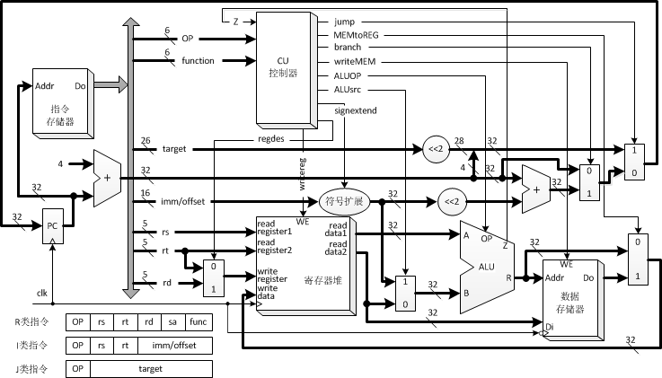
单周期CPU微结构
一种单周期CPU微结构如图所示:

Slide 10
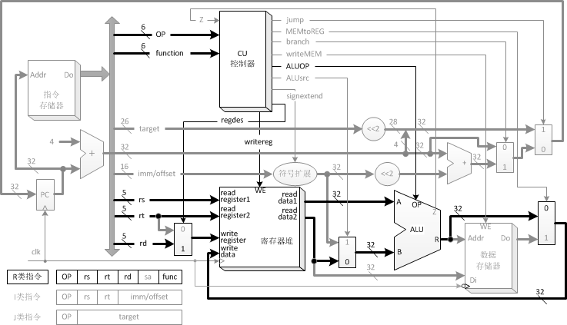
单周期CPU微结构
R类指令的数据通路如图所示:

Slide 11
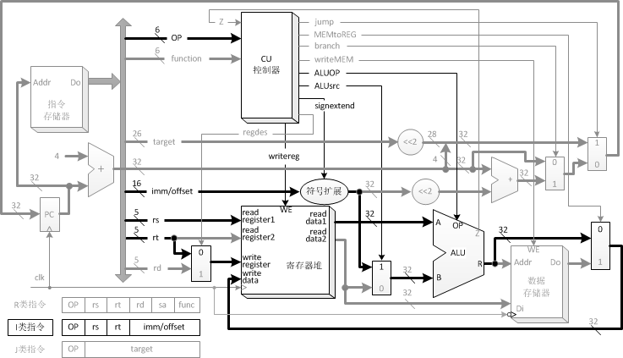
单周期CPU微结构
I类指令的算术运算指令的数据通路如图所示:

Slide 12
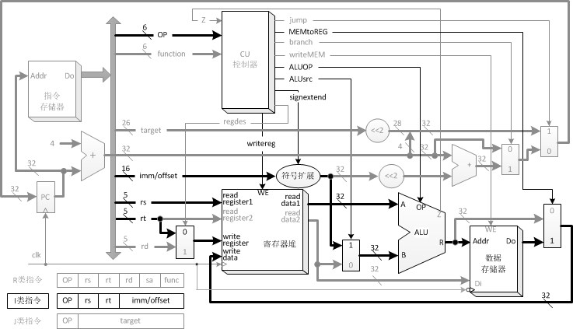
单周期CPU微结构
I类指令的Load指令的数据通路如图所示:

Slide 13
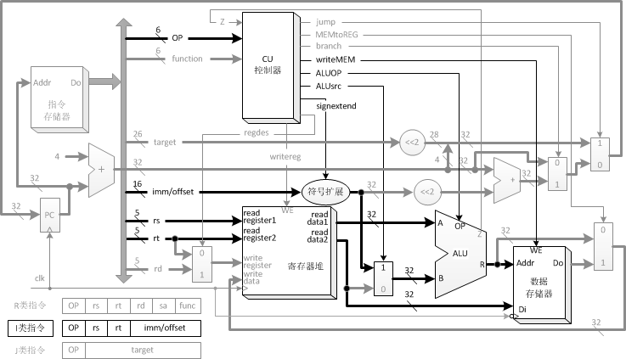
单周期CPU微结构
I类指令的Store指令的数据通路如图所示:

Slide 14
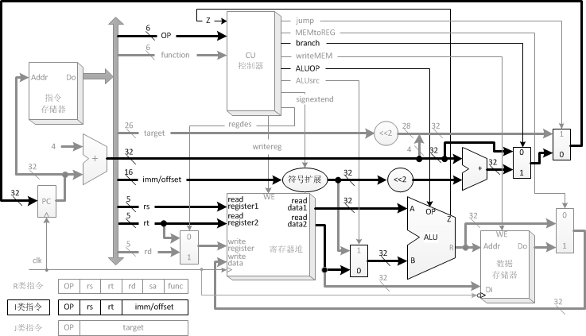
单周期CPU微结构
I类指令的分支指令的数据通路如图所示:

Slide 15
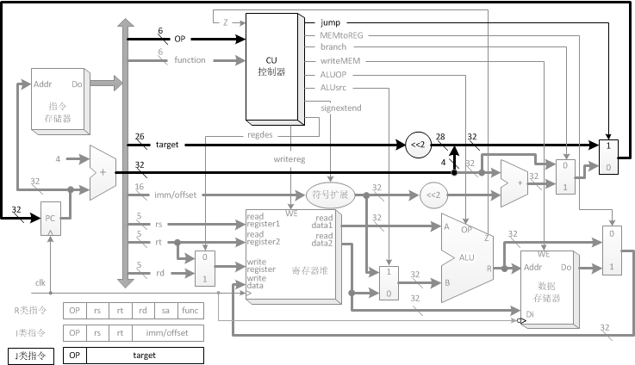
单周期CPU微结构
J类指令的数据通路如图所示:

Slide 16
指令译码(ID)逻辑设计
ID功能：
识别指令；
给出相应的控制信号；
取出源操作数，为执行指令做准备；

Slide 17
指令识别
根据指令操作码OP和功能码func识别指令，有关的Verilog HDL硬件描述语言的语句如下：
//R：
assign R<=(~ op[5]) & (~ op[4]) & (~ op[3]) & (~ op[2]) & (~ op[1]) & (~ op[0]);
assign Iadd<=R & func[5] & (~ func[4]) & (~ func[3]) & (~ func[2]) & (~ func[1]) & (~ func[0]);
//I:
assign Isw<= op[5] & (~ op[4]) & op[3] & (~ op[2]) & op[1] & op[0];
assign Iaddi<=(~ op[5]) & (~ op[4]) & op[3] & (~ op[2]) & (~ op[1]) & (~ op[0]);
assign Ibeq<=(~ op[5]) & (~ op[4]) & (~ op[3]) & op[2] & (~ op[1]) & (~ op[0]);
//J:
assign IJ<=(~ op[5]) & (~ op[4]) & (~ op[3]) & (~ op[2]) & op[1] & (~ op[0]);

Slide 18
相应的控制信号
控制信号有关的VHDL硬件描述语言的语句如下：
assign TargettoPC<=Ij;
assign MEMtoREG<= 1’b0;
assign Branch<=(Z & Ibeq) ;
assign WriteMEM<=Isw;
assign ShamttoA<=1’b0;
assign ImmtoB<= Iaddi | Isw;
assign SigneExtend<=Iaddi | Isw | Ibeq;
assign WriteREG<=Iadd | Iaddi;
assign PCtoR31<=1’b0;
assign REGDes<=R;

Slide 19
ALUOP编码与ALU运算方式表
指令 | 操作 | ALUOP[4..0] | 指令 | 操作 | ALUOP[4..0]
add | 加 | 000 | addi | 加 | 000
sub | 减 | 001 | andi | 与 | 010
and | 与 | 010 | ori | 或 | 011
or | 或 | 011 | beq | 减 | 001
slt | 比较 | 100 | bne | 减 | 001
lw | 加 | 000 | j | 无 | ×××
sw | 加 | 000 | sll | 逻辑左移 | 101
xor | 异或 | 111 | srl | 逻辑右移 | 110

Slide 20
控制信号
设ALUOP编码与ALU运算方式如上表所示。则：
assign ALUOP[2]=1'b0;
assign ALUOP[1]=1'b0;
assign ALUOP[0]=Ibeq;

Slide 21
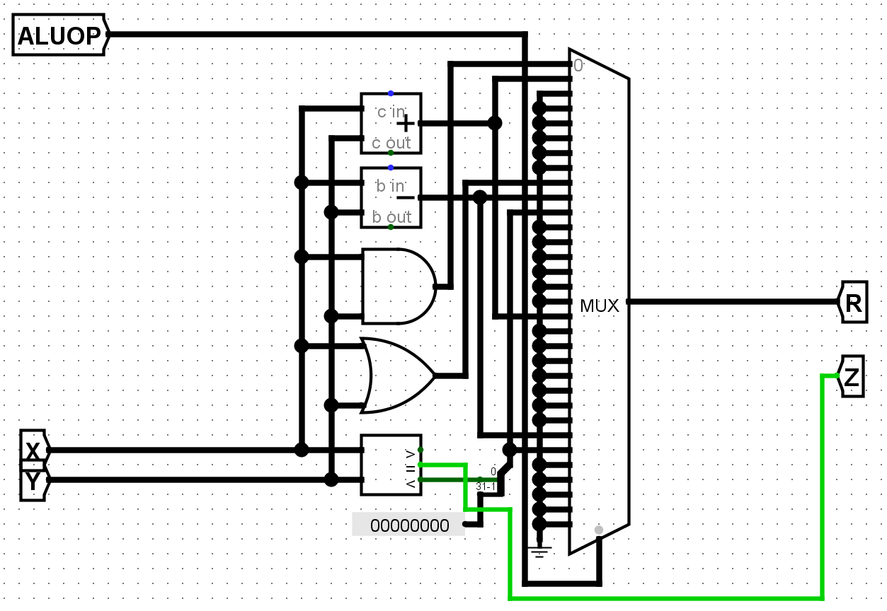
利用LogiSim设计类MIPS ALU

Slide 22
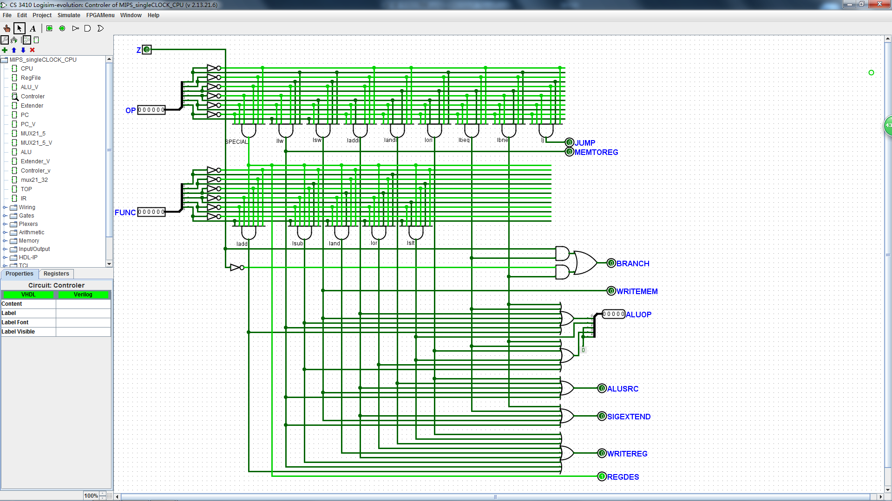
利用LogiSim-Evolution设计类MIPS 控制器

